Slide 1
Διερεύνηση των πολυμορφισμών στην ανάπτυξη της παχυσαρκίας
Μ.ΜΙΧΑΛΟΥΔΗ, Μ.ΧΟΥΖΟΥΡΗΣ, Π.ΞΕΝΟΣ, Κ.ΠΟΛΙΤΗΣ
ΤΜΗΜΑ ΣΤΑΤΙΣΤΙΚΗΣ ΚΑΙ ΑΣΦΑΛΙΣΤΙΚΗΣ ΕΠΙΣΤΗΜΗΣ
ΠΑΝΕΠΙΣΤΗΜΙΟ ΠΕΙΡΑΙΩΣ
2018

Slide 2
Περίγραμμα Παρουσίασης
Εισαγωγή
Συλλογή Δεδομένων
Αποτελέσματα
Συμπεράσματα

Slide 3
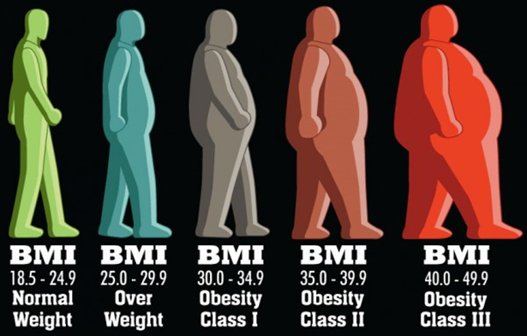
Εισαγωγή
“Overweight and obesity are defined as abnormal or excessive fat accumulation that may impair health.
Body mass index (BMI) is a simple index of weight-for-height that is commonly used to classify overweight and obesity in adults. It is defined as a person's weight in kilograms divided by the square of his height in meters (kg/m²).” WHO,2018

Slide 4
Εισαγωγή
“Οι σημειακοί πολυμορφισμοί (snps) είναι μεταλλάξεις μίας βάσης. Δηλαδή για κάποιο λόγο έχει αλλαχθεί μία βάση στη σειρά του DNA. Συνήθως, τα snps που μελετάμε είναι μέσα σε γονίδια (genes) που παίζουν κάποιο ρόλο μέσα στον οργανισμό. Ερευνητές έχουν βρει ότι οι συγκεκριμένοι πολυμορφισμοί βοηθούν προκειμένου να προβλέψουμε την αντίδραση των ανθρώπων σε συγκεκριμένα φάρμακα και τον κίνδυνο να αναπτύξουν κάποιες ασθένειες.” (INTERNATIONAL SNP MAP WORKING GROUP, et.,2001)

Slide 5
Συλλογή Δεδομένων
Χρησιμοποιήθηκε δείγμα 406 ατόμων ανδρών και γυναικών ηλικίας από 16-89 ετών. Η δειγματοληψία πραγματοποιήθηκε την περίοδο 2005 με 2016 και χορηγήθηκε από την ερευνητική ομάδα κλινικής φαρμακολογίας και φαρμακογονιδιωματικής του τμήματος Φαρμακευτικής του Εθνικού και Καποδιστριακού Πανεπιστημίου Αθηνών.
Για τους εθελοντές του δείγματος μας καταγράφηκαν :
Βάρος (WEIGHT)
Ύψος (HEIGHT)
Δείκτης Μάζας Σώματος (BMI)
Ηλικία (AGE)
Φύλο (GENDER)
Καθώς και 5 πολυμορφισμοί (rs4994, rs1042713, rs1042714, rs1081252, rs1081253)

Slide 6
Συλλογή Δεδομένων
Σύμφωνα με το SNPedia, ο πολυμορφισμός rs4994 του ADRB3 γονιδίου έχει τις εξής κατηγορίες :
C:C
C:T
T:T
Αντίστοιχα, ο πολυμορφισμός rs1042713 του γονιδίου ADRB2 αποτελείται από τις :
A:A
G:G
A:G
SNP | Genotypes
rs4994 | C:C | C:T | T:T
rs1042713 | A:A | G:G | A:G
rs1042714 | C:C | C:G | G:G
rs1081252 | A:A | A:G | G:G
rs1081253 | C:C | C:G | G:G

Slide 7
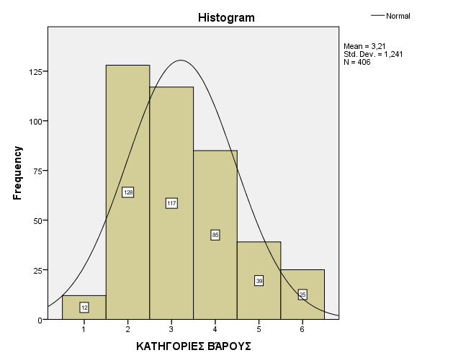
Αποτελέσματα
Υψηλή συγκέντρωση,
65% παχυσαρκία

Slide 8
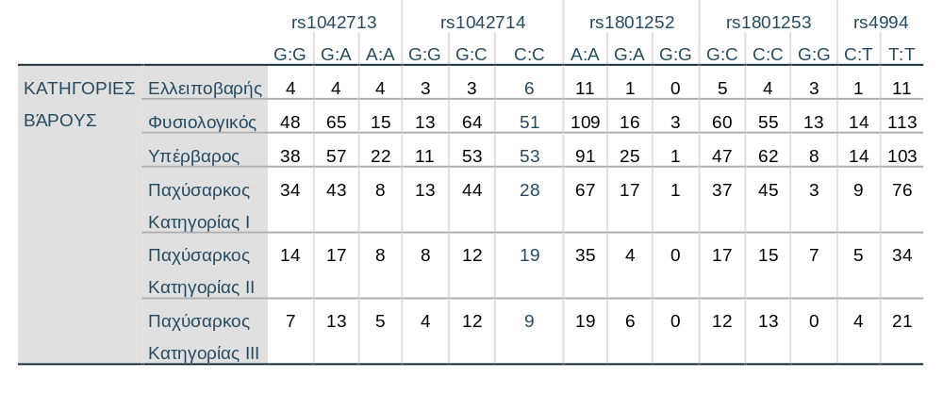
Αποτελέσματα
P-value<0.10

Slide 9
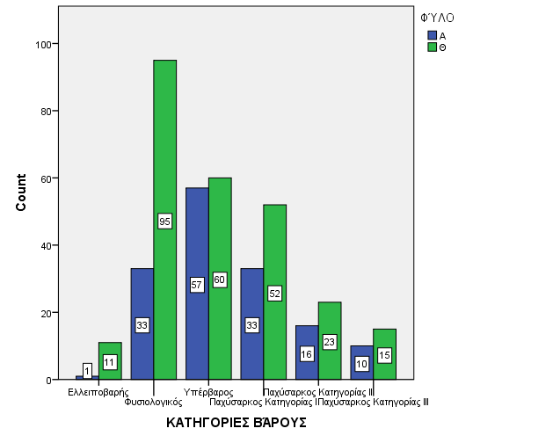
Αποτελέσματα
Στην συγκεκριμένη περίπτωση μας ενδιαφέρει εάν το φύλο των ατόμων του δείγματός μας επηρεάζει το βάρος τους. Με άλλα λόγια, οι άνδρες (Α) κατατάσσονται ως φυσιολογικοί , υπέρβαροι, παχύσαρκοι κλπ. σε διαφορετικό ποσοστό από τις γυναίκες (Θ) ; Εάν ισχύει αυτό, τότε υπάρχει σχέση μεταξύ του ΒΑΡΟΥΣ και του ΦΎΛΟΥ.
P-value<0.05 → Απόρριψη Η0, ύπαρξη σχέσης σε ε.σ. 5%

Slide 10
Συμπεράσματα- Επεκτάσεις
Στατιστικά σημαντική σχέση μεταξύ ενός είδους πολυμορφισμού (ADRB1rs1801253) και της κατάστασης βάρους
Επιβεβαίωση υπάρχουσας βιβλιογραφίας για τη σχέση BMI και φύλου

Slide 11
Βιβλιογραφία
KUROKAWA, Naoyuki, et al. The ADRB3 Trp64Arg variant and BMI: a meta-analysis of 44 833 individuals. International journal of obesity, 2008, 32.8: 1240.
HERRERA, Blanca M.; LINDGREN, Cecilia M. The genetics of obesity. Current diabetes reports, 2010, 10.6: 498-505.
ARADILLAS-GARCÍA, Celia, et al. Obesity is associated with the Arg389Gly ADRB1 but not with the Trp64Arg ADRB3 polymorphism in children from San Luis Potosí and León, México. Journal of biomedical research, 2017, 31.1: 40.
INTERNATIONAL SNP MAP WORKING GROUP, et al. A map of human genome sequence variation containing 1.42 million single nucleotide polymorphisms. Nature, 2001, 409.6822: 928.

Slide 12
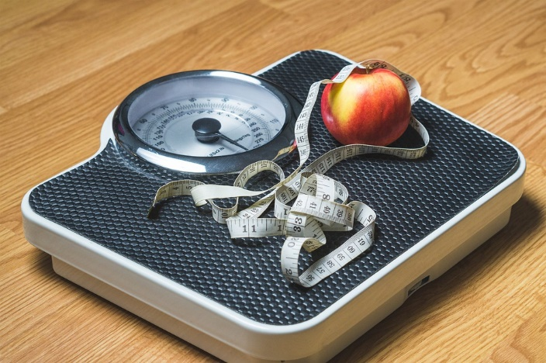
Σας ευχαριστώ για την προσοχή σας!

